Slide 1
УП МДК 01.03 Разработка мобильных приложений
Министерство образования и науки Нижегородской области
Государственное бюджетное профессиональное образовательное учреждение
«Заволжский автомоторный техникум»
(ГБПОУ ЗАМТ)
Тема: Разработка мобильного приложения для заказа медицинских анализов и услуг на базе платформы Android Studio.
Выполнил: Студент группы ИС-21А Егоров Данила | Руководитель: Фомичева Ольга Владиславовна
Заволжье
2024

Slide 2
Реализация приложения
Создана очередь изображений и текста. При горизонтальном свайпе меняется текст и изображение.
На пользователь доходит до последнего экрана вместо «Пропустить» кнопка заменяется на «Завершить».
При нажатии на кнопку пропустить, осуществить переход на экран «Вход и регистрация» приложения и сохраняется информацию о том, что пользователь уже смотрел приветственные экраны.
Создан экран «Вход и регистрация». Реализован переход на экран «Код из Email» по нажатию кнопки «Далее». Есть возможность вернуться на экран «Вход и регистрация» с помощью отдельной кнопки.
Создан экран «Создание пароля». Реализована возможность пропуска этапа создания.
Создан экран «Создание карты пациента». Реализована возможность пропуска этапа создания карты.
Создан экран «Анализы/главная».
Создано нижнее меню с 4-мя кнопками.
Создан экран «Заказ успешно оплачен».

Slide 3
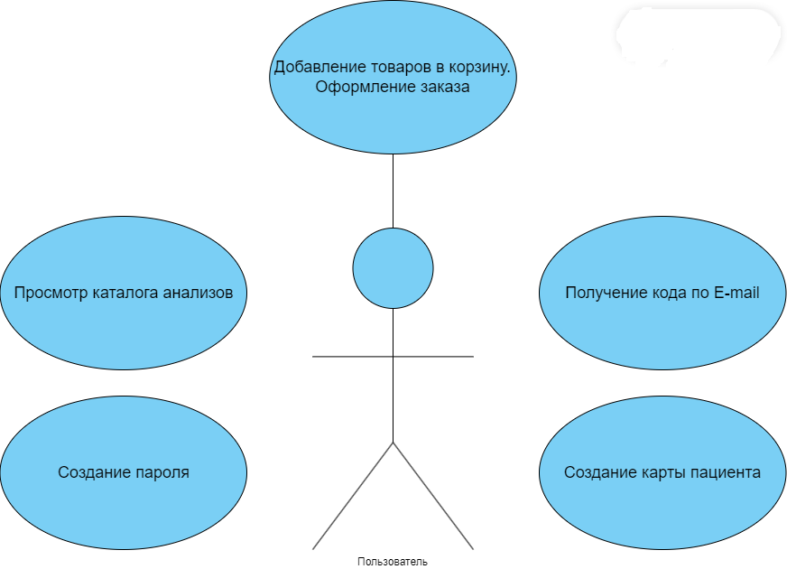
Диаграмма вариантов использования

Slide 4
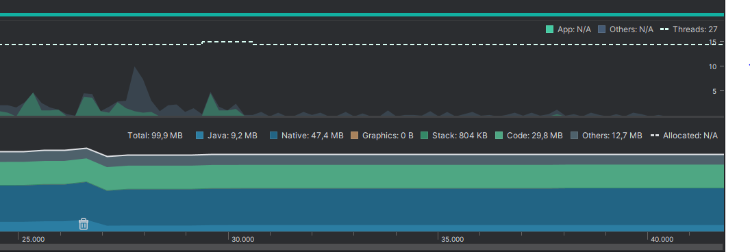
Производительность

Slide 5
Реализация приложения
Создана очередь изображений и текста для отображения на экране.
Реализована логика горизонтального свайпа для смены контента.
На последнем экране кнопка изменяется с «Пропустить» на «Завершить».
При нажатии на «Завершить» или «Пропустить» информация о просмотре экранов сохраняется.
Создан экран «Вход и регистрация». Реализован переход на экран «Код из Email» по нажатию кнопки «Далее».
Создан экран «Код из Email». При вводе кода осуществляется переход на экран «Создание пароля». Реализована возможность возврата.
Создан экран «Создание пароля». Реализована возможность пропуска этапа создания пароля с условием повторного отображения при следующем запуске.
Создан экран «Создание карты пациента». Реализована возможность пропуска этапа создания карты.

Slide 6
Используемые архитектурные решения
Composable Functions - каждый экран реализован как отдельная композируемая функция. Это позволяет легко управлять состоянием и представлением каждого экрана.
State Management - используются remember и mutableStateOf для управления состоянием компонентов. Это позволяет обеспечить обновление интерфейса при изменении данных.
Coroutine - для работы с асинхронными задачами, такими как таймер в Code, используются корутины, что позволяет писать асинхронный код в более удобной и читаемой форме.
Composable navigation — это способ организации навигации в приложениях Jetpack Compose, при котором пункты назначения добавляются в граф навигации путём вызова функции composable().

Slide 7
Используемые библиотеки
Compose Foundation (androidx.compose.foundation):
RoundedCornerShape: Для создания закругленных углов у компонентов.
Compose Material3 (androidx.compose.material3):
OutlinedTextField: Компонент текстового поля с обводкой.
Compose Runtime (androidx.compose.runtime):
mutableStateOf: Создание изменяемого состояния.
remember: Сохранение состояния между перерисовками.
getValue и setValue: Декларативные свойства для работы с состоянием.

Slide 8
УП МДК 01.03 Разработка мобильных приложений
Министерство образования и науки Нижегородской области
Государственное бюджетное профессиональное образовательное учреждение
«Заволжский автомоторный техникум»
(ГБПОУ ЗАМТ)
Тема: Разработка мобильного приложения для заказа медицинских анализов и услуг на базе платформы Android Studio.
Выполнил: Студент группы ИС-21А Егоров Данила | Руководитель: Фомичева Ольга Владиславовна
Заволжье
2024

